Slide 1

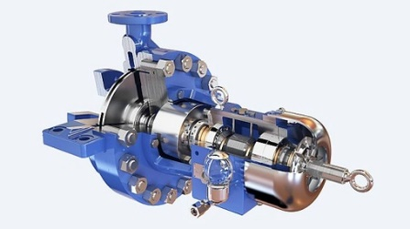
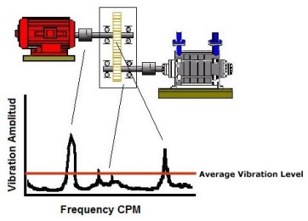
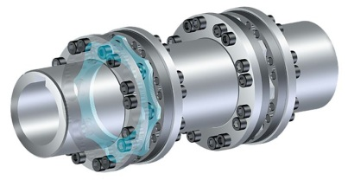
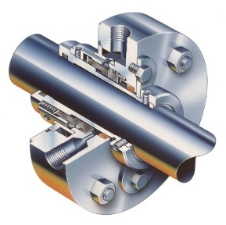
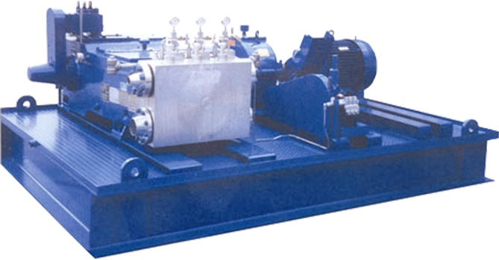
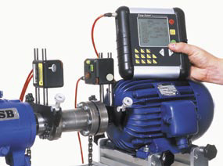
Una forma simple de minimizar las paradas de equipos y maximizar la confiabilidad es contar con personal entrenado; y eso se logra con capacitación.
GISCO ofrece una variedad de cursos de entrenamiento destinados a ingenieros de mantenimiento, proyectistas, supervisores mecánicos, personal de mantenimiento, personal de planta y cualquiera que esté involucrado con equipos rotantes.
Cursos de Capacitación

Slide 2

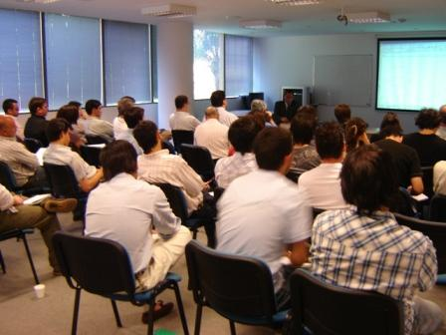
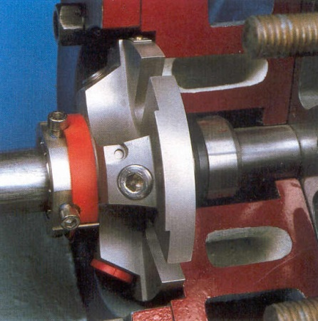
SELLOS MECÁNICOS
Sellos mecánicos Vs. Empaquetadura
Componentes de un sello mecánico
Película lubricante
características de diseño
Arreglos simples y múltiples
Recomendaciones para la instalación
Materiales
Análisis de fallas
Estabilidad de la película
Condiciones de operación Vs. Vida útil
Aplicaciones
Es un curso avanzado destinado a proyectistas, ingenieros de mantenimiento y supervisores de planta, con una duración de 16 horas.
Otros cursos disponibles:
Bombas Centrífugas Nivel #1.
Bombas Centrífugas Nivel #2.
Bombas alternativas.
Contacto:
+ 54 9 11 5641 6567
Ángel de Estrada 2107 - La Reja – Moreno
Provincia de Buenos Aires

